Slide 1
软件测试培训学校招生
开启你的科技职业之旅！
报告人名称
20xx.xx.xx

Slide 2
目录
学校介绍
招生条件
课程介绍
试听安排
考核辅导
就业保障
环境介绍
管理制度
费用退费
报名号召

Slide 3
学校介绍
介绍学校基本情况和宣传口号，吸引注意力

Slide 4
欢迎加入我们的软件测试培训学校
学校简介
宣传口号
河南郑州“码同学技术实践基地”。
“从零到英雄：掌握软件测试，拥抱美好未来！”

Slide 5
招生条件
说明入学的门槛要求，消除顾虑吸引人群

Slide 6
谁可以加入？零门槛入学！
零基础
01
课程专为无计算机经验的初学者设计。
跨专业
02
90%学员从零开始，课程循序渐进。
学历与年龄
03
无严格学历要求，大专及以上更佳；18 - 35岁均可报名。
有基础学员
04
可继续深造测试开发、自动化测试、性能测试等高阶课程。

Slide 7
课程介绍
展示课程的内容、周期和教学方式，体现全面性和实用性

Slide 8
全面的课程内容
掌握前沿技术，成就职业梦想
学习技术
测试基础、用例设计、工具使用、环境搭建、Linux、MySQL、Python、接口测试、自动化测试、性能测试。
1
课程周期
4 - 5个月，吃住学一体化。
2
教学阶段
7天免费试学；3个月教学；1个月项目实战；简历优化 + 模拟面试。
3
教学方式
70%以上为实践，学员亲手搭建测试环境、部署项目、使用测试工具。
4

Slide 9
试听安排
介绍试听课程的安排和相关内容，降低决策风险

Slide 10
免费试听与灵活开班
先试学，满意再报名！
评估与沟通
开班安排
试听内容
试听后老师综合评估学习能力、沟通能力和表达能力，确保就业潜力。
随时开班：到校即安排7天免费试听课。
基础课程 + 实践项目展示，全面了解教学质量。

Slide 11
考核辅导
说明学校的考核机制和辅导支持，保障学习效果

Slide 12
完善的考核与辅导
科学评估，学有所成
考核机制
未通过处理
辅导支持
每日作业 + 每月月考（笔试、机试、面试）。
免费重修当月课程，直到掌握。
周一至周四晚自习，老师随时答疑，假期快速响应。
01
02
03

Slide 13
就业保障
突出学校的就业保障措施和就业前景

Slide 14
就业保障，助你成功
高就业率，全国推荐工作
就业保障
就业企业
就业城市
就业指导课程 + 老师陪同面试（直至就业）；签订就业协议，毕业后可免费回校重学；对推荐工作不满意可无限次重新推荐。
大企业（完善培训体系）+ 中小企业（发展潜力大）。
北京、上海、深圳、杭州等一线城市及二三线城市。
薪资前景
职业发展
后续支持
一线城市月薪过万，能力突出者更高。
可晋升为测试经理、项目经理等。
就业后提供在线辅导、进修课程等。

Slide 15
环境介绍
展示学校的学习和生活环境，让学生无后顾之忧

Slide 16


舒适的学习与生活环境
吃住学一体，专注学习无忧
学校地址
住宿条件
1
4
郑州市高新区嘉图置业一期一号楼6楼。
宿舍设施齐全（独立卫生间、空调），周边餐厅超市丰富。
交通方式
水电费用
2
5
地铁一号线至河南工业大学，S150/Y37至莲花街红松路站。
按实际使用合理透明收费（无网络）。
联系方式
自习室
3
6
洪老师 18211145413（微信同号）。
24小时开放，安静舒适。

Slide 17
管理制度
强调学校管理的科学性和人性化，保障学习效果

Slide 18
严格管理，保障学习效果
科学管理，助力成长
管理制度
请假流程
1
2
严格考勤、课堂纪律、作业要求，入学时详细说明。
向班主任申请，获批后请假（时间不宜过长）。
3
特殊情况
4
师生比例
如因病长期无法上课，提供个性化学习方案（单独辅导、在线资源）。
小班授课（不超过20人），确保个性化关注。

Slide 19
费用退费
展示学校的费用明细和退费政策，让学生安心学习

Slide 20
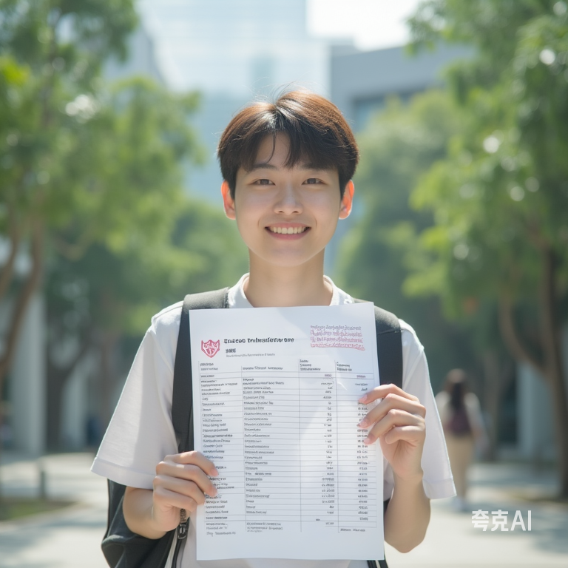

透明的费用与退费政策
合理收费，安心学习
费用明细
退费政策
学费：18800元；住宿费：350元/月；杂费：100元（教材、插排、校牌）；人身意外险：100元（保额50万）；无其他费用。
签订就业协议，非个人原因未就业可退费，流程透明。

Slide 21
报名号召
总结学校优势，激励学生报名

Slide 22
为什么选择我们？
你的成功，从这里开始！
1
2
3
4
零基础友好
实践导向
免费试听
考核辅导
零基础友好，90%学员从零开始。
实践导向，70%+ 课程为实战训练。
7天免费试听，满意再学。
完善的考核与辅导，免费重修保障学习效果。
7
6
5
就业保障
生活环境
费用保障
全国推荐就业，老师陪同面试，无限次推荐。
吃住学一体，24小时自习室，生活无忧。
透明收费，签订就业协议，退费有保障。

Slide 23
谢谢观看
报告人名称
20xx.xx.xx

